Slide 1
SENSIBILITE A L’AUTRE: Prévention des discriminations

Slide 2
Quoi? Les discriminations
Toute conduite discriminatoire présuppose l’existence de préjugés mais les préjugés ne se traduisent pas toujours par des conduites discriminatoires.
Préjugé: attitude, tendance à l’action, jugement
Discrimination : comportement généralement négatif à l’égard d’un groupe social ou d’une personne sur la simple base de leur appartenance à leur groupe social

Slide 3
Qui ? Elèves de CM2 – 3ème cycle
Quand ? À partir du mois d’octobre sur 5 séances d’une heure en classe et une visite au Musée du Quai Branly et séance finale au collège
Où? 3 écoles, collège, musée du quai Branly
Pourquoi? Amélioration du climat scolaire

Slide 4
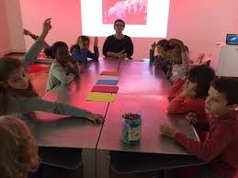
Comment?
Séance 1 : Brainstorming ou remue méninges (Osborn) : étude qualitative et créative pour générer des concepts, des idées
Séance 2 : visite du Musée du Quai Branly : parcours différence

Slide 5
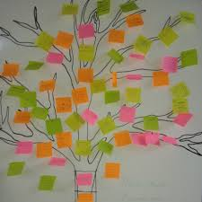
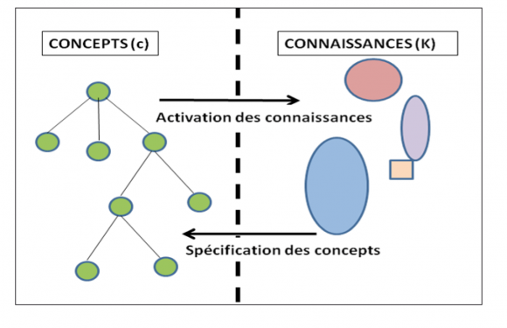
Séance 3 : Méthode C-K : arbre à idées
Séance 4,5 et 6 : utilisation de supports variés pour échanger autour des thématiques et élaboration de l’affiche
Séance 7 : présentation aux élèves de 6ème collège de secteur

Slide 6
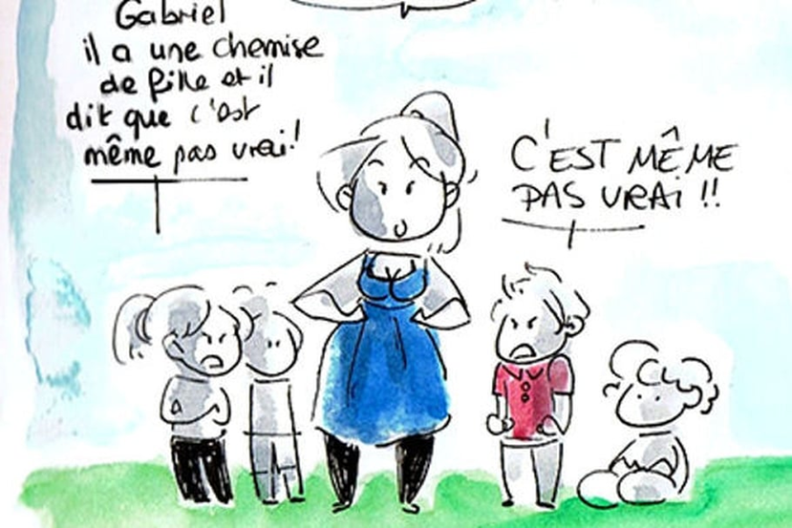
Le sexisme
1ère séance : Que vous évoque cette illustration?

Slide 7
2ème séance : Séance au musée
3ème séance : Méthode C K
4^{ème séance} : Théâtre interactif : Le Goal s’appelait Julie
Afin d’illustrer sur la scène, la thématique du parcours : Mise en place d'un spectacle interactif qui met en scène une petite fille, Julie, et un petit garçon, Rémy.
Sur la base d’une histoire créée par la Ligue de l’Enseignement d’Ile-de-France

Slide 8
Déroulement du théâtre interactif :
Pour chaque scénario deux élèves volontaires vont jouer les rôles de Julie et Rémy : les autres élèves sont invités à réagir et à être force de proposition en imaginant des alternatives aux stéréotypes de genre.
Les autres élèves viendront sur scène jouer leur proposition de réponse.
Exemple de scénario :
Rémy pleure car il s’est fait mal dans la cour. La maitresse lui dit qu’ « un garçon ça ne pleure pas », ce qui le met très en colère… Pourquoi un garçon devrait-il cacher ses émotions ?

Slide 9
5ème séance :
Une partie de la séance permettra de faire un point sur les différentes interventions qui ont eu lieu :
Comment les élèves peuvent-ils définir le sexisme?
Quelles sont les conséquences du sexisme?
Quels autres exemples peuvent-ils donner?
En fin de séance, les élèves commenceront l’élaboration d’une affiche regroupant toutes leurs idées.
Les élèves termineront leur affiche en séance 6

Slide 10
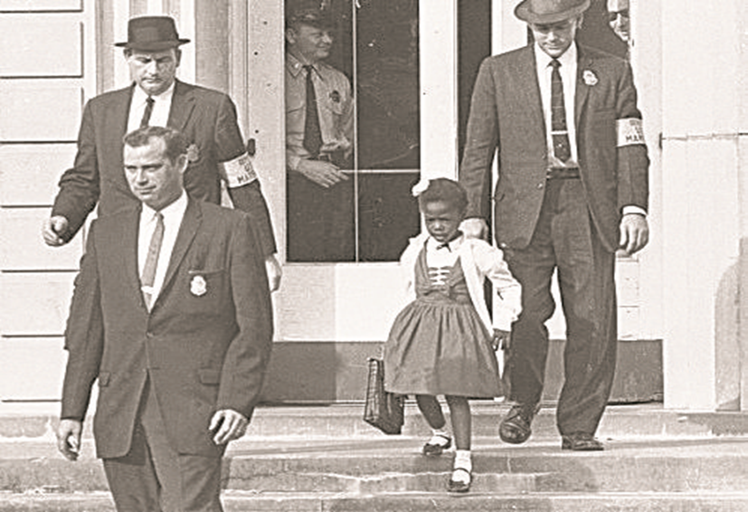
Le racisme
1ère séance : Brainstorming
A partir d'une photo de Ruby Bridges, première élève noire à intégrer une école pour enfants blancs
Présentation rapide du contexte
Pourquoi n’est elle pas acceptée dans l’école?

Slide 11
2ème séance : Visite musée
3ème séance : Méthode CK
→ Partir des actes racistes pour arriver aux croyances erronées
→ Qu'est ce que le racisme, comment se manifeste-t-il ?
4ème séance: Ateliers de psychologie
Chacun peut témoigner d'une expérience désagréable
Expliquer ses ressentis, écouter l'autre
Empathie
Sensibilité propre à chacun

Slide 12
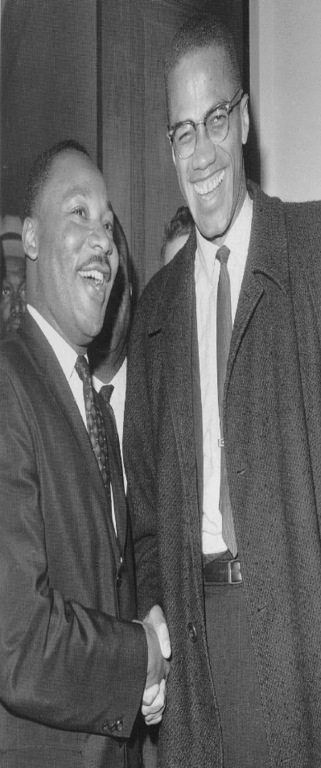
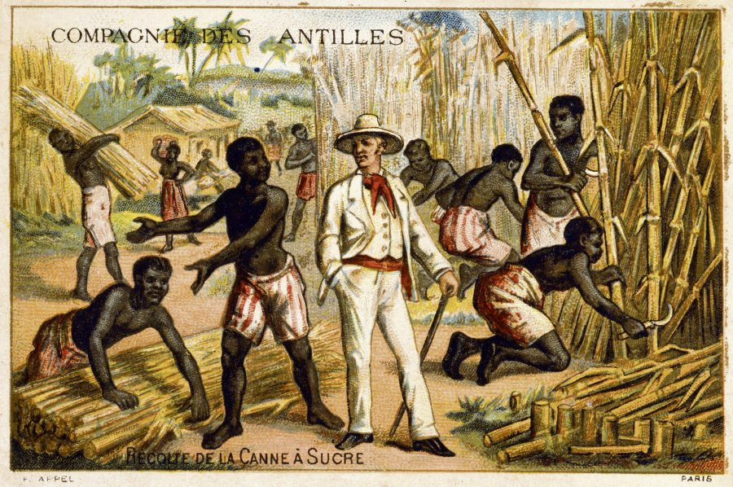
5ème séance: A partir d'extraits vidéo de films
Discours Martin Luther King et Malcolm X
L'appropriation culturelle
L'esclavage aux Etats-Unis et l'abolition partielle
Pour conclure ?
Débat sur la question du racisme anti blanc ?

Slide 13
6ème séance : Travail en groupe à l'élaboration d'affiches
7ème séance : Présentation aux élèves de 6ème du collège de secteur

Slide 14
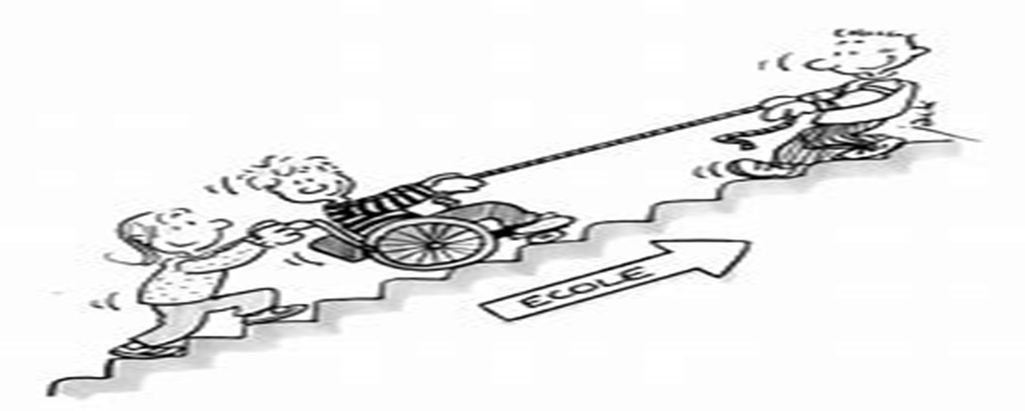
Handicap
Comment faire monter un enfant en fauteuil roulant manuel les escaliers ?

Slide 15
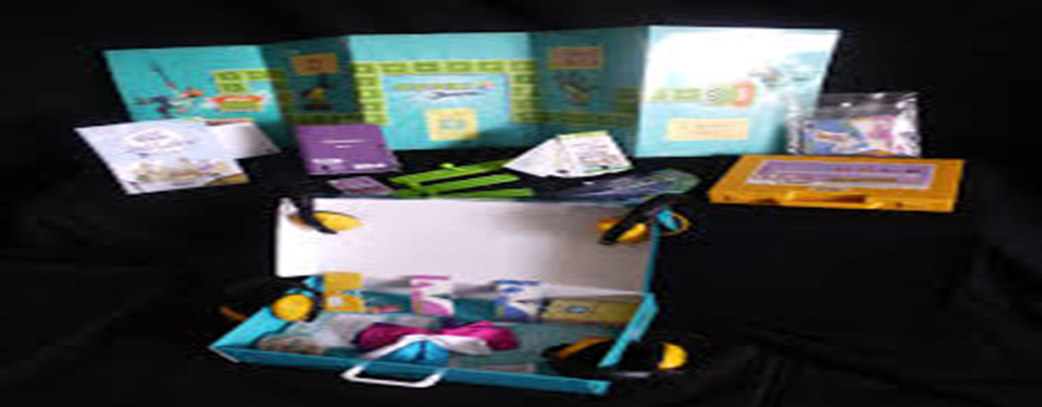
La mallette KESKI Handicap
Voici en photo le contenu de la mallette : un plateau de jeu, 100 cartes avec 56 cartes Information, 20 cartes Handicap et 24 cartes Action, 8 pions quilles de couleurs, un bloc de 100 fiches de jeu, le matériel d’expérimentation des situations de handicap soit 4 casques anti-bruit, 12 paires de lunettes, 8 bandeaux et 16 élastiques bracelets, 3 fiches d’activité avec alphabet braille, chasse au trésor et chemin à l’aveugle et enfin un guide d’animation de 20 pages.

Slide 16
Les séances
Brainstorming : comment faire monter un enfant en FRM les escaliers ? Post it et idées principales avec l'ensemble de la classe
Visite au musée : parcours différence
Méthode C-K : handicap, définition, histoire et élaboration
Malette Keski Handicap ou la découverte des différents types d'handicap : petits groupes action : handicap auditif, visuel, moteur (ateliers tournants)
Plateau jeu et cartes questions : information, action, handicap
Elaboration affiche ou fresque par petits groupes pour la présentation finale

Slide 17
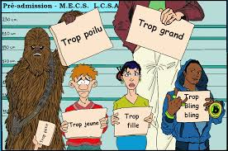
Merci pour votre attention !!!

